Slide 1

A inovação nas diferentes áreas de conhecimento, em especial nas não tecnológicas
Josealdo Tonholo
Universidade Federal de Alagoas
13 de junho de 2016

Slide 2
ALERTA 1
Sobre os riscos do exercício de Futurologia

Slide 3


Slide 4
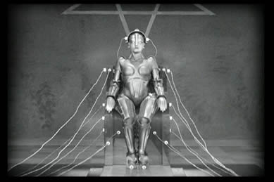

Slide 5


Slide 6


Slide 7
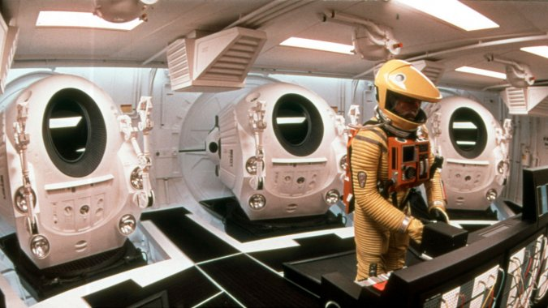

Slide 8


Slide 9


Slide 10


Slide 11
ALERTA 2
A ciência e a sociedade andam juntas ...
e estão sempre em transição

Slide 12
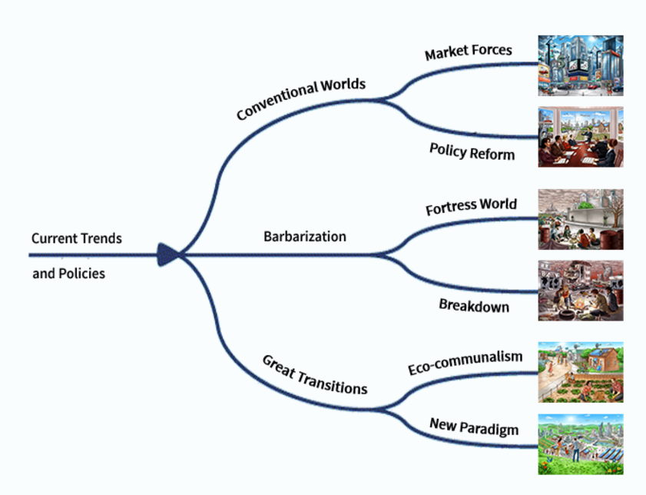
http://www.greattransition.org/

Slide 13
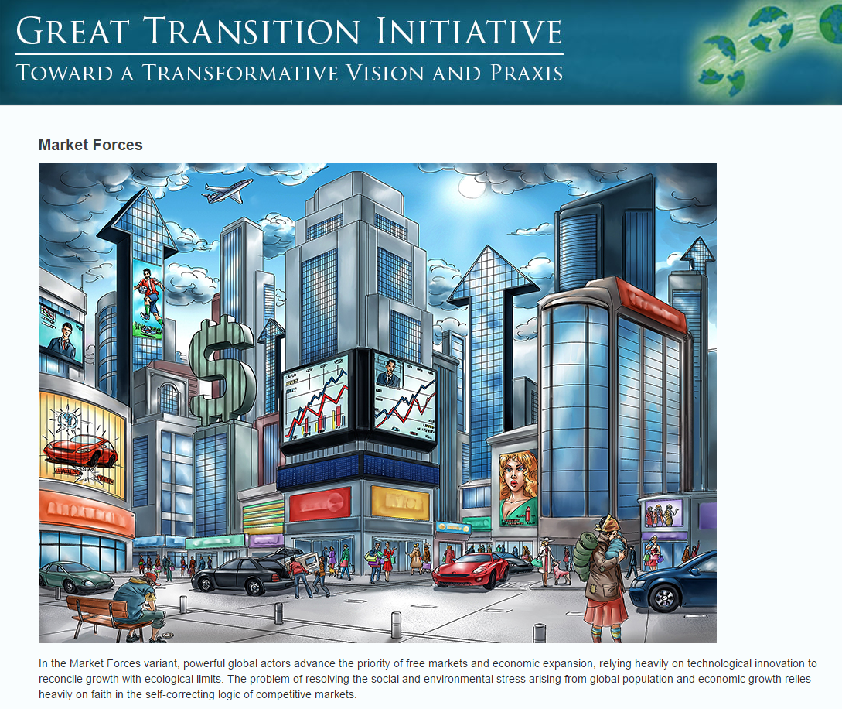

Slide 14
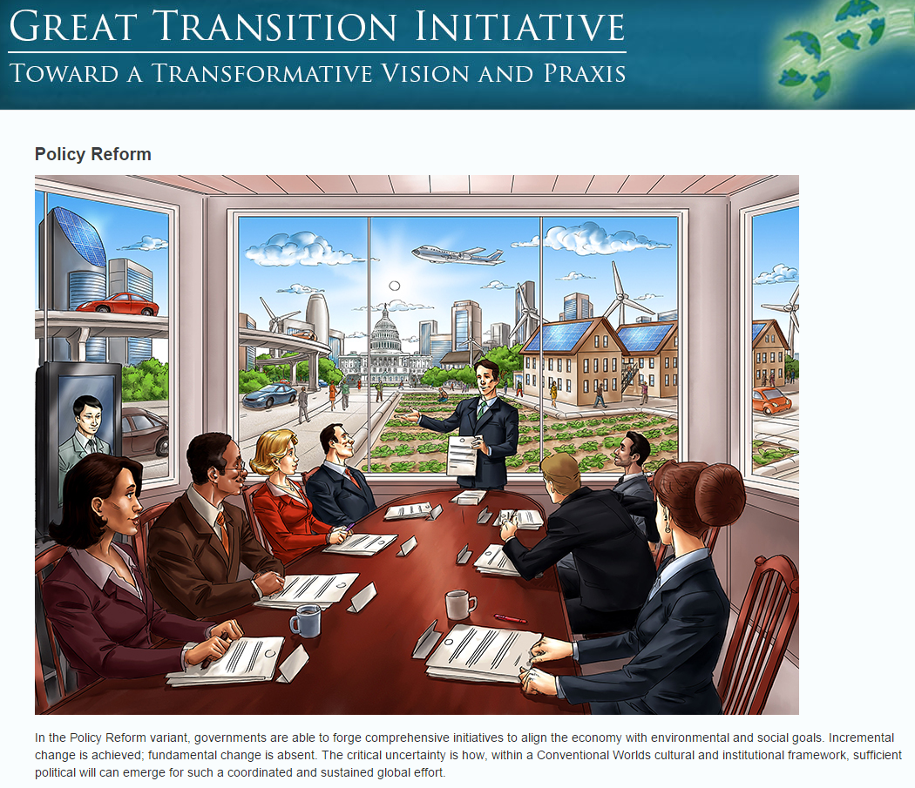

Slide 15
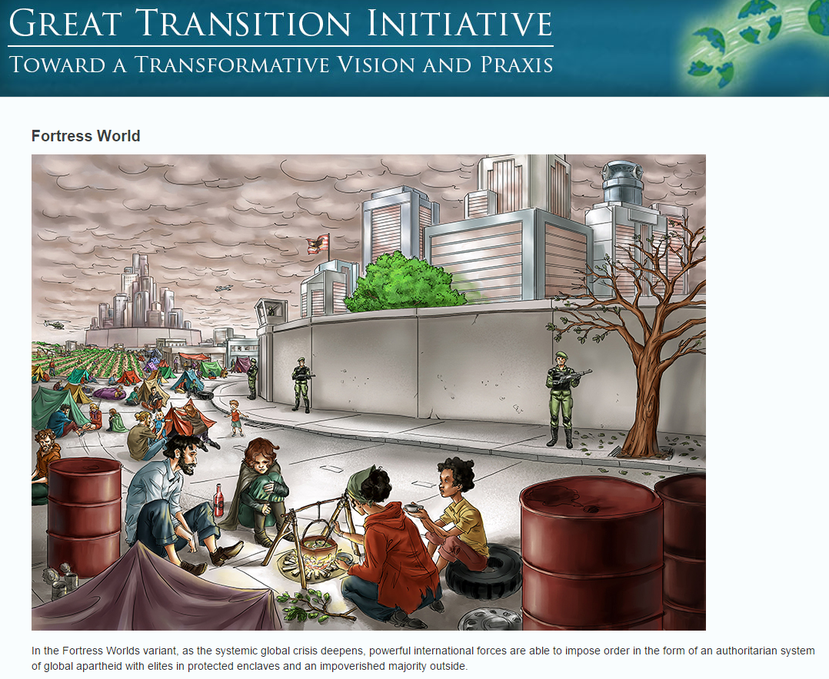

Slide 16
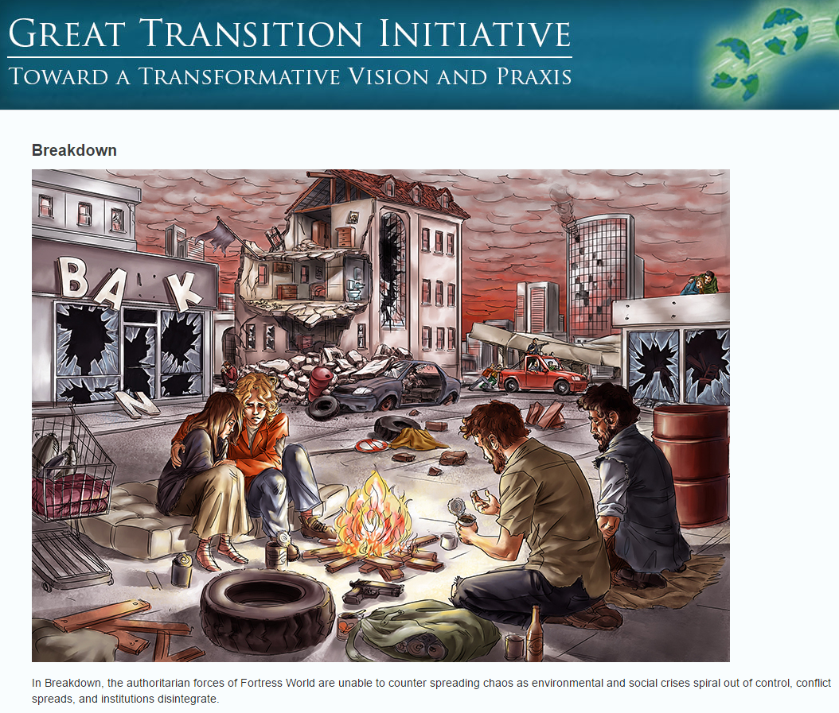

Slide 17
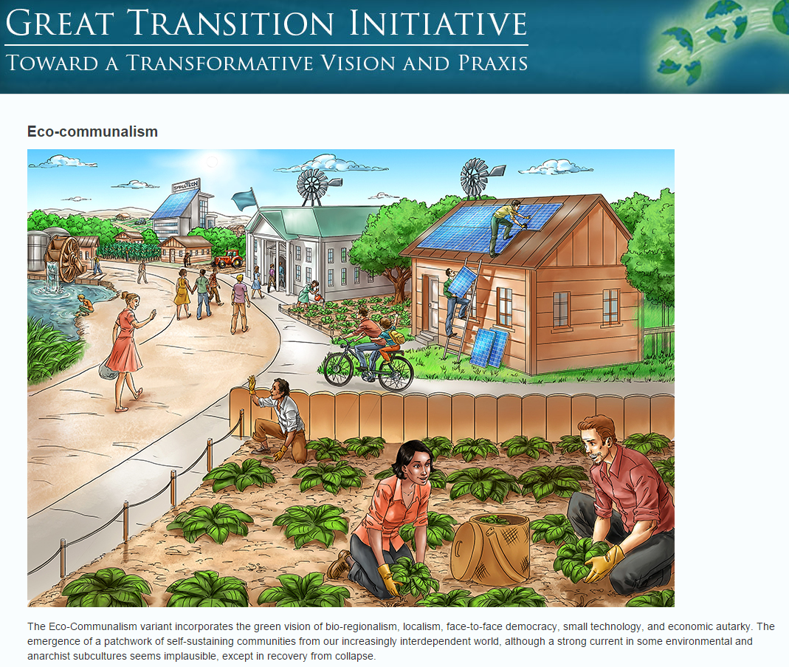

Slide 18
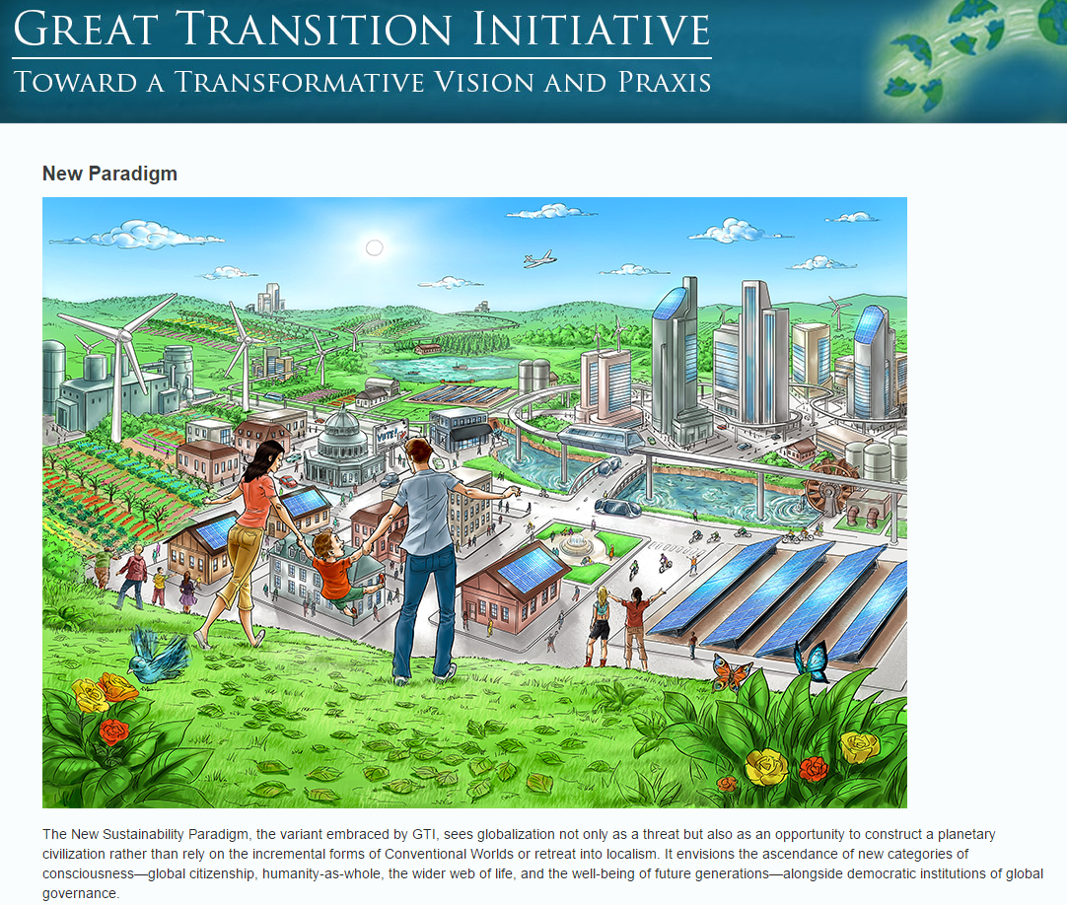

Slide 19
Uma sociedade em mudança
Vivemos numa sociedade espantosamente dinâmica, instável e evolutiva
Correrá sérios riscos quem ficar esperando para ver o que acontece
A adaptação a essa realidade será, cada vez mais, uma questão de sobrevivência
A instabilidade está à sua porta....

Slide 20
A instabilidade é dada por motivos como:
A GLOBALIZAÇÃO
Em termos bem simples Globalização significa que não existe mais interior no mundo. De qualquer lugar do planeta, graças ao comércio eletrônico e graças às facilidades de logística e distribuição, uma empresa pode dominar mercados mundiais;
A outra realidade da Globalização é a de que NADA, absolutamente nada, ficará fora da competição global. Não estamos mais competindo com nossas empresas do Brasil ou mesmo do Mercosul. A competição é global, mesmo!
Antropos Consulting

Slide 21
O CICLO DE VIDA CURTO DOS PRODUTOS
A HP (Hewlett-Packard) , por exemplo, tem lançado uma nova impressora a cada mês.
A General Motors lança no Brasil um novo modelo de carro a cada 3 meses.
A 3M lança 1000 novos produtos por ano no mundo!
Até 1990, O consumidor, num mercado fechado como era o brasileiro, não se apercebia da defasagem entre o Brasil e mercados mais desenvolvidos. Hoje é diferente. Como veremos, o Brasil mudou, o consumidor mudou.
Até então, os produtos “duravam” anos e anos...

Slide 22
Em suma...
A mudança é impulsionada pelos interesses econômicos e lastreada nas novidades tecnológicas e inovações de mercado.

Slide 23
Perguntas
Cruéis...

Slide 24
Quanto desta mudança tem raiz nacional???
Qual a participação da academia brasileira nestas transformações???
Somos ativos ou passivos???
Qual o papel da educação e conhecimento no desenvolvimento???

Slide 25
EDUCAÇÃO
SECUNDÁRIA
EDUCAÇÃO
BÁSICA
EDUCAÇÃO
SUPERIOR
DESENVOLVIMENTO
ECONÔMICO E
SOCIAL
Des. Científico
USUÁRIO
FINAL
PESQUISA
BÁSICA
PESQUISA
APLICADA
Transferência
de Tecnologia
Des. Tecnológico

Slide 26
INVESTIMENTO EM TECNOLOGIA
CRIAÇÃO DE COMPETÊNCIAS
TRANSFERÊNCIA PARA PRODUÇÃO

Slide 27
Patente a partir de Lab Pesquisa/Venda de Tecnologia
Empresas Júniores/PET’s
Coorperativismo Tecnológico
Pré- Incubação
Incubação
Graduação

Slide 28
Mecanismos de Interação e Fluxo de Tecnologia na Relação Universidade-Indústria
Fase 3
Integração e Parceria
Parques Científicos e Tecnológicos
Incubadoras
Conselho Consultivo Empresarial
Programa de Parcerias Tecnológicas
Reforma Curricular
Intenso
Fase 2
Fase 1
Serviços
Quase Filantrópica
Licença de patente
Contrato de Pesquisa
Consultoria
Intercâmbio de Pesquisadores
Programas de Treinamento
Simpósios
Publicações
Apoio a Teses
Bolsas para pesquisa
Doações
Fluxo de Tecnologia da Universidade para a Indústria
Agente de Interação
Fraco
Alguns meses
1 a 3 anos
>10 anos
Ref.: E. Chen, Technovation 1994
Fonte: Prof. Pimenta Bueno / PUC - Rio
Período
Notes:
11

Slide 29
PARADIGMA NOS DISCURSOS ainda muito forte!!!!
“A Universidade deve participar ativamente do desenvolvimento econômico da Região/País”
X
“O Pesquisador não deve se envolver com grupos economicamente ativos e levar lucro pessoal”

Slide 30
IMPEDIMENTOS PARA O DESENVOLVIMENTO TECNOLÓGICO
1- o reduzido corpo técnico com experiência em gestão em C&T
2-a desestruturação das parcerias institucionais
3-a modesta contribuição da interação Universidade-Empresa
4-a limitação de profissionais altamente qualificado que efetivamente atuam em Tecnologia

Slide 31
Gargalos para a atual educação universitária
Orientação para o emprego
Cultura (valores comportamentos)
Baixa percepção da importância da PME para o desenvolvimento econômico.
Distanciamento dos “sistemas de suporte” - Baixa integração com o mundo empresarial
Cultura da “grande empresa” no ensino.
Dolabela

Slide 32


Slide 33
Participação das MPE na Economia
Países | Participação Empresas (%) | Participação Emprego | Participação Val. Adic. PIB
Itália | 99,4 | 68,50 | 55,60
Espanha | 99 | 63,20 | 50,60
Portugal | 99,3 | 65,20 | 46,30
França | 98,8 | 45,50 | 39,70
Reino Unido | 98 | 39,40 | 34,00
Alemanha | 97,2 | 41,10 | 33,50
Holanda | 98,3 | 50,50 | 41,00
Grécia | 99,5 | 75,30 | 55,60
Suécia | 99 | 45,60 | 37,80
Brasil | 99,1 | 52,20 | 20,00
Fonte: SBA Fact Sheet 2009 - European Commission Enterprise and Industry
Ministério do Trabalho e Emprego

Slide 34
Participação das MPE na Economia
(razão por posto de trabalho)

Slide 35
Participação das MPE na Economia
(razão por posto de trabalho)
Ou seja....
A micro e pequena empresa do Brasil tem baixa qualidade → empreendedorismo por necessidade

Slide 36
O país quer ser desenvolvido????
Tem que gerar negócios inovadores!!!
(inclusive com os micro e pequenos
seja de base tecnológica ou tradicional)

Slide 37
O Modelo Taxonômico
de Kim (MTK)
Ferreira Junior,Oliveira Lima e Tonholo, 2008

Slide 38
MTK : caminmhos difíceis ou
mesmo impossíveis
Ferreira Junior,Oliveira Lima e Tonholo, 2008

Slide 39
MTK : crescimento possível!

Slide 40

Empresas que atentam à importância da PI

Slide 41
Brasil é (era?) a 7ª. Economia do mundo!
As oportunidades estão postas, mas....
Notes:
Paciência e persistência: Edison novamente: “Não falhei. Apenas encontrei dez mil jeitos que não funcionam...” “Muitas das falhas humanas ocorrem quando as pessoas não se dão conta de quão perto estavam de ser bem sucedidas quando desistiram”

Slide 42
Um diagnóstico da economia brasileira recente:
► Notáveis avanços na macroeconomia e nas
políticas sociais,
►Insuficiências crônicas no campo do
conhecimento (sistema educacional) e no
campo da inovação (uso do conhecimento
para competitividade empresarial)

Slide 43
Os efeitos econômicos e sociais do sistema de C,T&I são ainda reduzidos para a dimensão do sistema e para um país com as potencialidades do Brasil

Slide 44
Universidade: uma instituição em transição, que redescobre seu papel a cada dia....

Slide 45
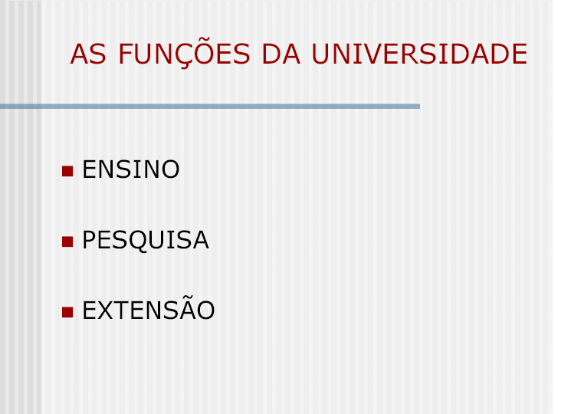
Prof. Renato Aquino

Slide 46
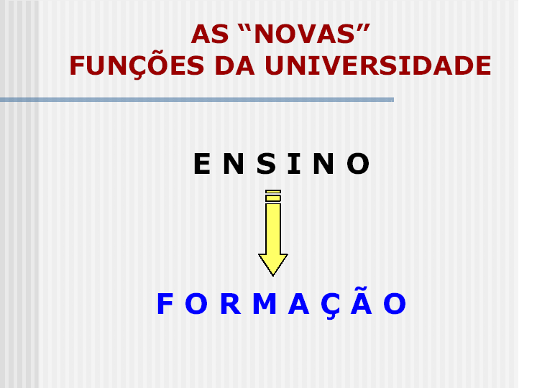

Slide 47
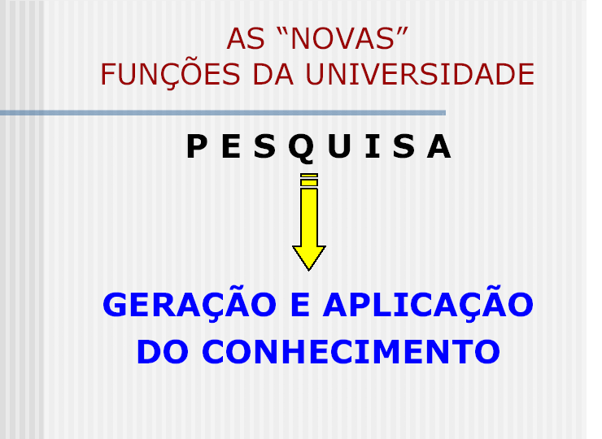

Slide 48
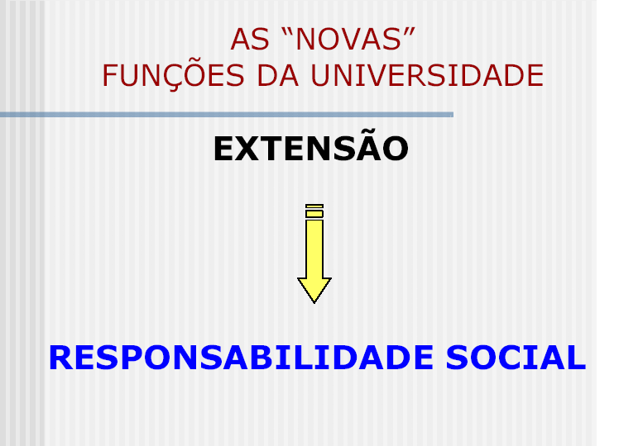

Slide 49
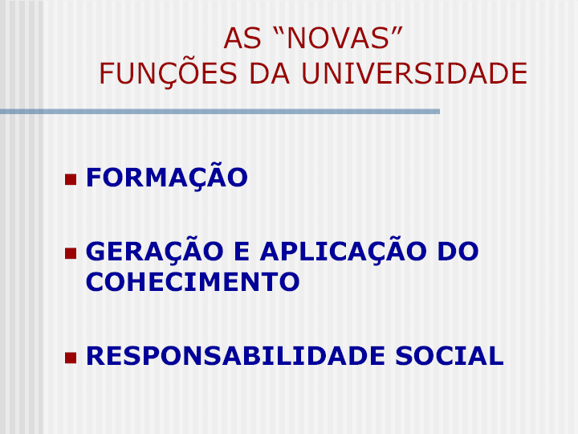

Slide 50
Dilemas da organização inovadora...

Slide 51

Pensar Globalmente, Agir Localmente

Slide 52
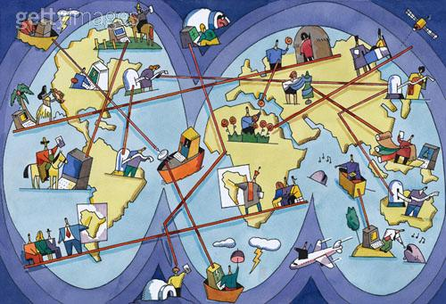
Pensar Localmente, Agir Globalmente

Slide 53
Atores indispensáveis à inovação
-Segundo Joseph Schumpeter, os quatro atores fundamentais para o processo de inovação são :
Inventor/Pesquisador
Empreendedor
Investidor
Mercado

Slide 54
Inovar é preciso, mas é necessário esclarecer que ...
Nem toda inovação é intensiva em tecnologia
  Seguro
  Contêiner
  Compra a prazo
  Celular pré-pago
  Microcrédito (Prêmio Nobel da Paz 2006)

Slide 55

Este novo contexto exige de novos espaços institucionais:
Ambientes cooperativos que tenham em seu DNA o Empreendedorismo e a Inovação

Slide 56
Há espaços amigáveis para Pesquisadores e para Estudantes inovadores & empreendedores
Onde estão concentrados?
Incubadoras
Parques Tecnológicos
NITs
Empresas Juniores
O que se pretende?
Inovações ‘science-driven’
Por que é um sucesso?
Novo papel social da Academia

Slide 57
Número de artigos brasileiros publicados em periódicos científicos indexados pela Thomson/ISI e participação percentual do Brasil na América Latina e no mundo, 1985-2009
57

Slide 58
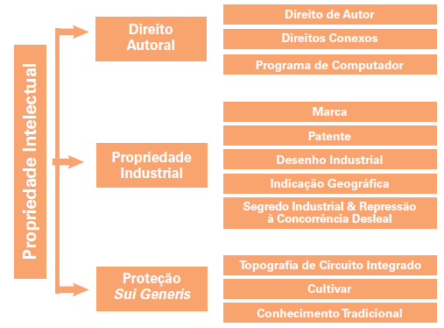
Gargalo crucial para inovação:
Propriedade Intelectual e Transferência de Tecnologia

Slide 59
Inovar é preciso, mas é necessário esclarecer que ...
Nem toda inovação é intensiva em tecnologia
  Seguro
  Contêiner
  Compra a prazo
  Celular pré-pago
  Microcrédito (Prêmio Nobel da Paz 2006)

Slide 60
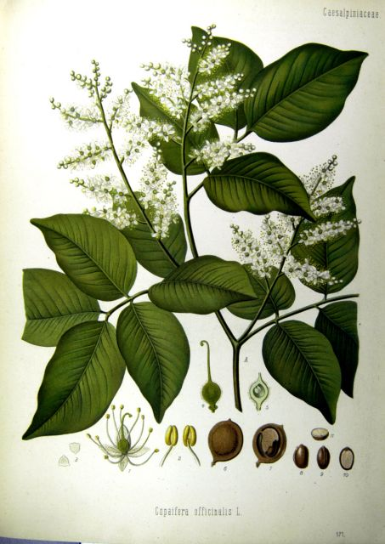
E o conhecimento popular.... Exemplo da Copaíba
• anti-inflamatória e antibiótica natural.
• Poderoso antimicósico (que destrói os fungos miscroscópicos ou impedem seu crescimento).
• Excelente depurativo do sangue e desintoxicante orgânico.
• Restabelece as funções das membranas das mucosas, o que auxilia no processo de cicatrização.
• Antiedematoso (que combate edema).
• Antitumoral.
• Anticancerígena.
• Tripanossomicida e bactericida.
• Em pequenas doses, estimula o apetite, pois apresenta ação direta sobre o estômago.
• Apresenta propriedades antissépticas,
• O óleo essencial é um excelente fixador de perfumes
http://goo.gl/9IyGC8

Slide 61
Exemplo da Copaíba
Países que depositaram patentes sobre copaíba nos EUA nos últimos 10 anos
Países com mais publicações sobre copaíba nos últimos 10 anos
Fonte: Núcleo de Informações Biotecnológicas (NIB/CBA, 2009)
Nº de patentes
61

Slide 62
Número de artigos brasileiros publicados em periódicos científicos indexados pela Thomson/ISI e participação percentual do Brasil na América Latina e no mundo, 1985-2009
62

Slide 63
Exemplo da Copaíba
• anti-inflamatória e antibiótica natural.
• Poderoso antimicósico (que destrói os fungos miscroscópicos ou impedem seu crescimento).
• Excelente depurativo do sangue e desintoxicante orgânico.
• Restabelece as funções das membranas das mucosas, o que auxilia no processo de cicatrização.
• Antiedematoso (que combate edema).
• Antitumoral.
• Anticancerígena.
• Tripanossomicida e bactericida.
• Em pequenas doses, estimula o apetite, pois apresenta ação direta sobre o estômago.
• Apresenta propriedades antissépticas,
• O óleo essencial é um excelente fixador de perfumes
http://goo.gl/9IyGC8

Slide 64
Exemplo da Copaíba
Países que depositaram patentes sobre copaíba nos EUA nos últimos 10 anos
Países com mais publicações sobre copaíba nos últimos 10 anos
Fonte: Núcleo de Informações Biotecnológicas (NIB/CBA, 2009)
Nº de patentes
64

Slide 65

O Mestrado do PROFNIT:
Propriedade Intelectual e Transferência de Tecnologia para Inovação www.profnit.org.br
 | PROFNIT - Mestrado Profissional em REDE NACIONAL Propriedade Intelectual e Transferência de Tecnologia para Inovação

Slide 66

Instituições Participantes
Instituição Associada | Instituições de Origem dos docentes
IFBA | EBMSP
 | IFBA
IFCE | IFCE
 | INTA
 | PADETEC
UEM | UEM
UESC | UESB
 | UESC
 | UFRB
 | UFSB
UFAL | UFAL
UFBA | FIOCRUZ/BA
 | UCSAL
 | UFBA
 | UNEB
UFPE | IFSERTÃO - PE
 | UEPB
 | UFPE
 | Univasf
UFRJ | CEFET-RJ
 | INPI
 | UEZO
 | UFRJ
 | UFRRJ
UFRR | EMBRAPA/RR
 | UFAM
 | UFRR
UFSC | IFSC
 | UFSC
 | UNIVILLE
UNB | UNB
UNICENTRO | UFFS
 | UNICENTRO
 | UNIOESTE
 | UTFPR

Slide 67

PROFNIT
Mestrado Profissional
REDE NACIONAL
Propriedade Intelectual e Transferência de Tecnologia
para Inovação
(PI&TT para NITs)
INICIAL
12 Pólos de Matrículas para Alunos
32 Instituições Associadas com docentes
106 Docentes
Até 300 Alunos entrando / Ano
POTENCIAL DE CRESCIMENTO
74 IES Associadas
379 Docentes
2 mil alunos em 5 anos

Slide 68
Há espaços amigáveis para cidadãos inovadores & empreendedores
2
Onde estão concentrados?
Movimento das Start Ups
APLs
Pólos de TI
Aceleradoras de Negócios
O que se pretende?
Inovações ‘market-driven’
Por que é um sucesso?
Facilidade de acesso ao mercado virtual , atendimento customizado, nichos emergentes

Slide 69
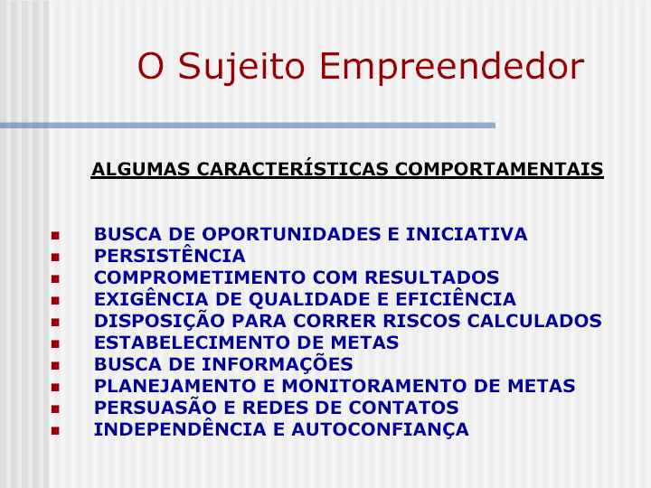
Visão de Renato Nunes (reitor da UNIFEI)

Slide 70
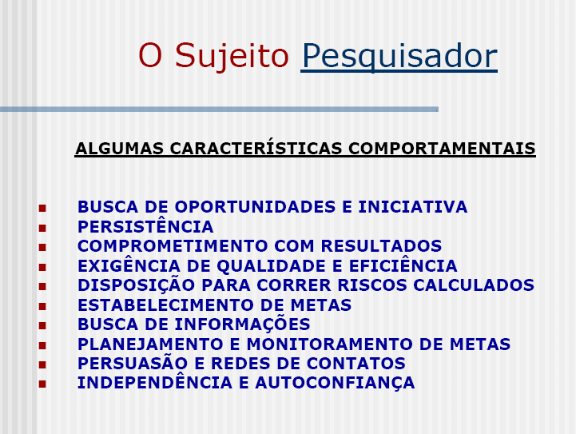
Visão de Renato Nunes (reitor da UNIFEI)

Slide 71
Mas isto é futuro...
ou já deveria ser e estar presente,
aqui e agora?

Slide 72
“A ciência está destinada a desempenhar um papel cada vez mais preponderante na produção industrial. E as nações que deixarem de entender essa lição hão, inevitavelmente, de ser relegadas à posição de nações escravas: cortadoras de lenha e carregadoras de água para os povos mais esclarecidos”
Rutherford
citado por Brito Cruz - maio 2000

Slide 73

Só precisamos de um novo olhar!

Slide 74
Muito Obrigado! tonholo@gmail.com

